Slide 1
№267 орта мектеп
Қашықтан оқыту жағдайында оқушыларға кері байланысты қамтамасыз етудің бірыңғай тәсілдері.
Бастауыш сынып мұғалімі: В. Арленкеева

Slide 2
Кері байланыс-
адамның
өзі куә болған оқиғаға
немесе басқалардың әрекетіне айтылған пікірі.
Кері байланыс әрекетін ұйымдастыруда көзделетін басты мақсат:
Кері байланыс қандай мақсатта қолданылады?
*Үдерісті басқару-үдеріс субьектілерінің көшбасшылық дағдыларын дамыту, үдерісті табысты басқаруға жағдай жасау
*Дер кезінде түзетулер жасау, қателерді,кемшіліктерді жою
*Мақсатқа жетуді қамтамасыз ету
*Үдеріс субьектілерін дұрыс шешім қабылдауға бағыттау
*Оқушылардың өзіндік бағалауын қалыптастыру
*Рефлексия жасауға ықпал ету, көмектесу
*Оқушыларды табысқа ұмтылу сезімдерін туындату
*Білім алушының саналы ішкі рефлексиясын даярлау, сол арқылы қазіргі кездегі маңызды болып саналатын өз бетімен еңбектену, бәсекеге қабілетті болу, алғырлық сияқты қабілеттерін дамыту.

Slide 3
Кері байланыс
Жазбаша
Оқушылардың жазба жұмыстарын тексеру нәтижесінде берілетін нақты ұсыныстар.
Кері байланыс оқушылардың жазба жұмыстарын, яғни үй тапсырмасын, өздік жұмыстарын, жиынтық жұмыстарда, бағалау барысында беріледі.
Ауызша
Оқушылардың іс-
әрекетін бақылау барысын-да ауызша пікір, ұсыныстар, комментарийлер беріледі.
Жақсы кері байланыс
Оқу мақсаттарына бағытталады
Оқушылар дұрыс бағытта екенін біледі
Оқушыларды қателерді түзеп, өз жұмыстарын жақсартуға ынталандырады
Оқушыларға өз бетінше ойлануына , жауап беруге мүмкіндік береді.

Slide 4
Кері байланыстың формалары мен әдістері
*Жазбаша түсінік беру
*Бақылау
*Сұрақ-жауап /Блиц-сұрақтар/
*Жаппай /фронтальды/ сұрау
*Кері байланыс күнделігі
*Өзін-өзі бақылау дәптері
*Бір минуттық эссе т.б

Slide 5
Оқу мен оқытудың сапасы тікелей кері байланысқа тәуелді.
Бағалау
* Мен қандай білім немесе дағдыны дамытқым келеді?
* Менің оған әлеуетім қандай? (қалай үйренемін)
* Енді не істеуім қажет?

Slide 6
Кері байланыс пен рефлексияның түрлері
Көңіл күй мен эмоциялық жағдайды анықтауға арналған
Сабақтағы іс-әрекетке байланысты
Оқу материалының мазмұнына берілетін

Slide 7
Кері байланыс беру үлгілері
Жүйелі жұмыс!

Slide 8
Тиімді кері байланыс беру тәсілі
* Білім алушының жұмысында не жақсы болды, позитивті түрде айтылу керек.
* Білім алушы нені жақсарта алады немесе нені дамыта алады.
* Оң нәтижелер, шабыт беретін ұсыныстар.

Slide 9
Кері байланыс ұсыну
*Ескерту (мысалы, жұмысты тексеру кезінде мұғалім білім алушының жазбаша жұмысына кері байланыс береді. “Сызба бойынша есеп құрастыру үшін оқулықтың 39- беттегі ережені қарау керек”)
*Кезеңді көмек. Яғни, тапсырманы орындау үшін алгоритм мен дескрипторды жазу.
*Сұрақтар арқылы. Мысалы:Сызба бойынша есепті қалай құрастырасың?
*Сипаттама. Мысалы жұмыс барысын сипаттаңыз.
*Аяқталмаған сөйлемдер . Мысалы:Сызба бойынша.................есеп құрастырылады.

Slide 10
Көңіл–күй мен эмоциялық жағдайды анықтауға арналған кері байланыстың әдіс–тәсілдері
Тамаша Жақсы Нашар

Slide 11
БАҒДАРШАМ
Оқушыларға үш түсті белгілер беріледі.
Қызыл түс – «Мен тапсырманы орындай алмадым, көңіл–күйім жоқ.»
Сары түс - “Көңіл-күйім жақсы, сыныптастарымның көмегімен тапсырманы орындадым.”
Жасыл түс – «Мен бәрін жақсы орындадым деп ойлаймын: менің көңіл–күйім тамаша.»

Slide 12
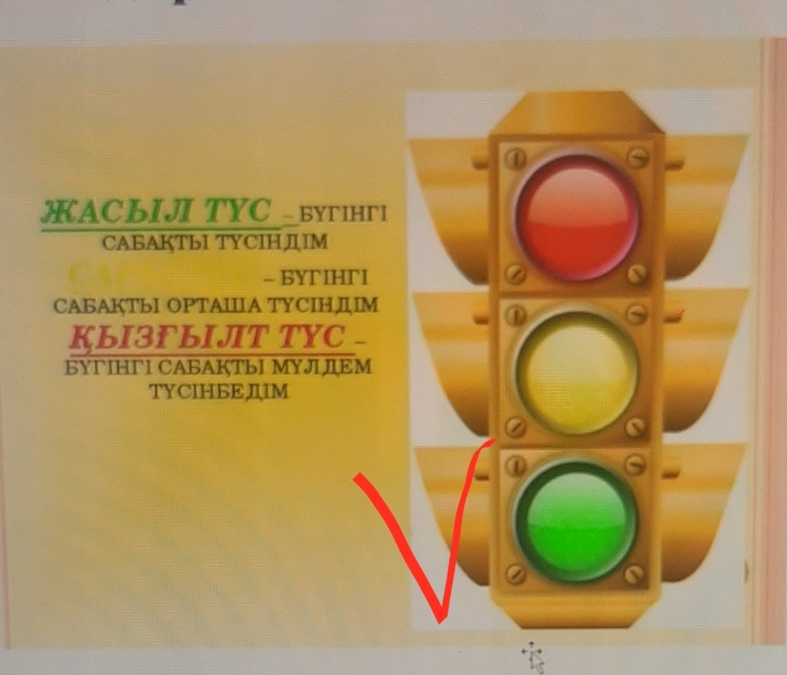
Бағдаршам
Сабақтан алған әсерлерін төмендегі түстер арқылы көрсету:
Жасыл түс – сабақтан жаңа идеялар байқадым.
Сары түс – жаңа сабаққа көңілім толды.
Қызыл түс – бүгінгі сабақ сезіміме ерекше әсер етті.
Еркін Жансая

Slide 13
Жетелеу баспалдағы
Өте
жақсы түсіндім
Жақсы түсіндім
Түсіндім

Slide 14
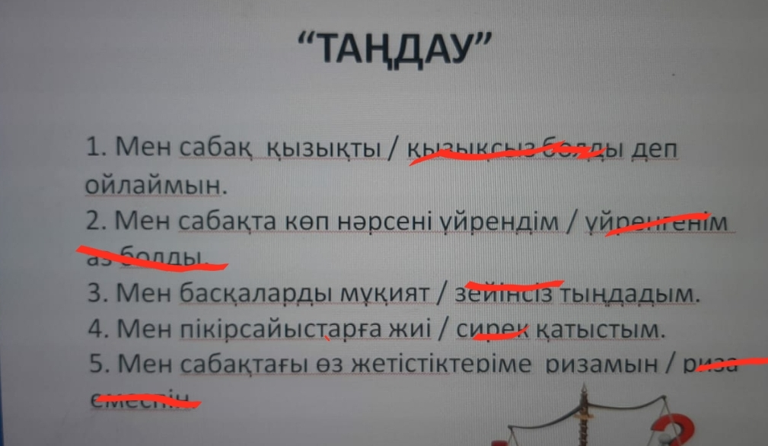
Таңдау әдісі
Жүйелі жұмыс!
Жарайсың!

Slide 15
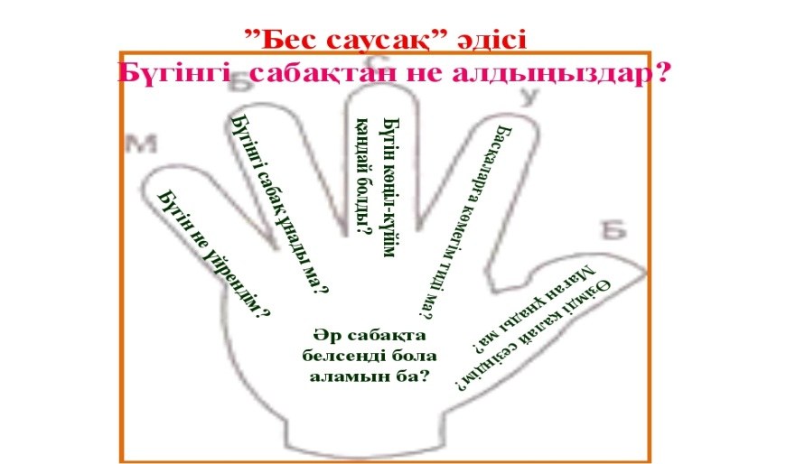
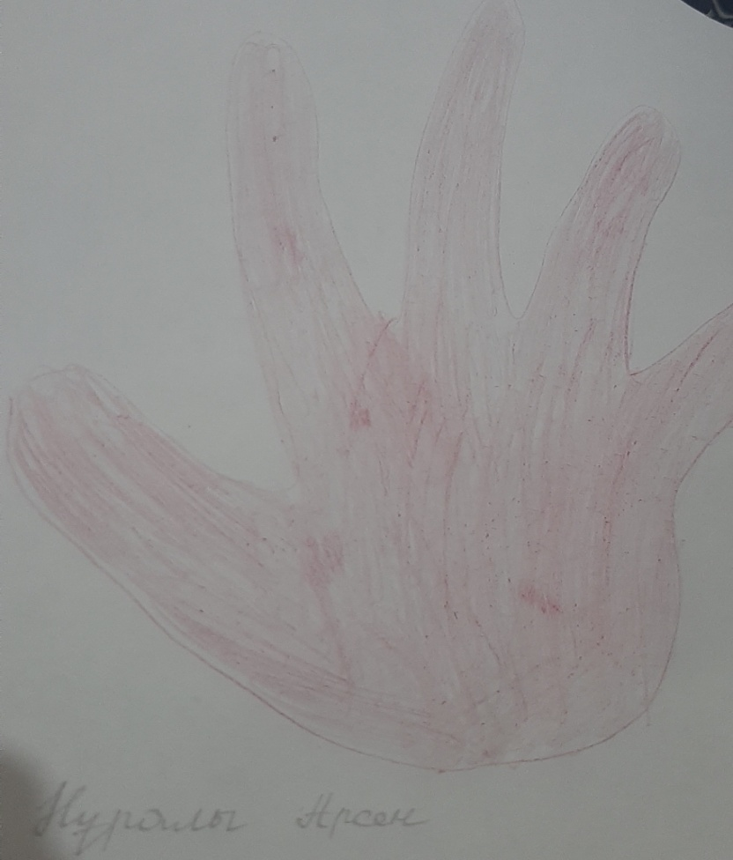
Басбармақ әдісі
Жүйелі жұмыс!

Slide 16
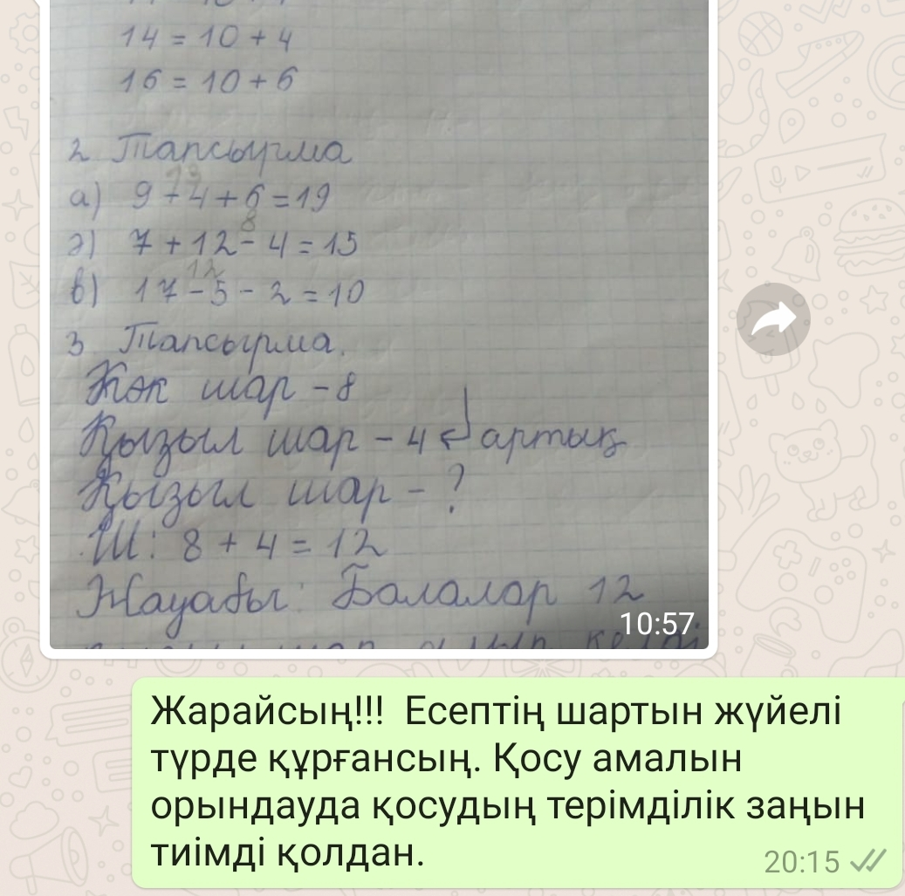
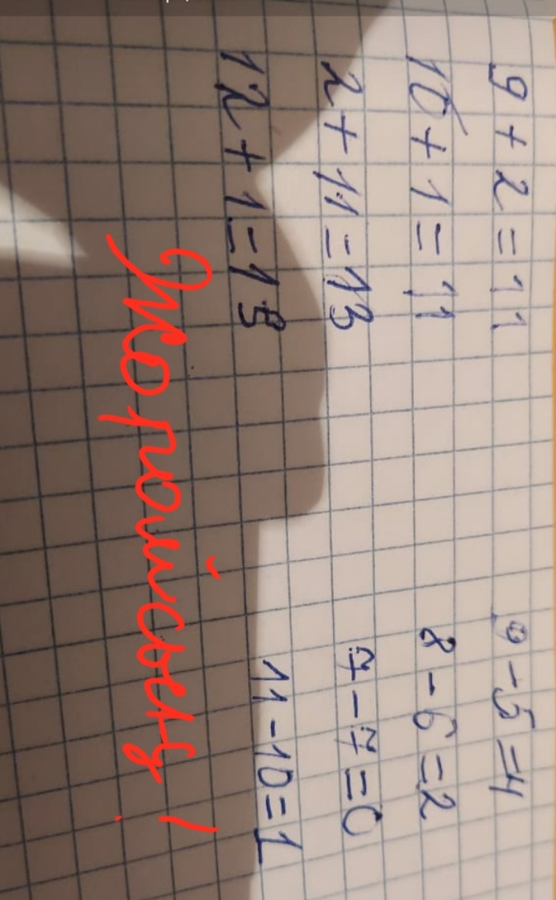
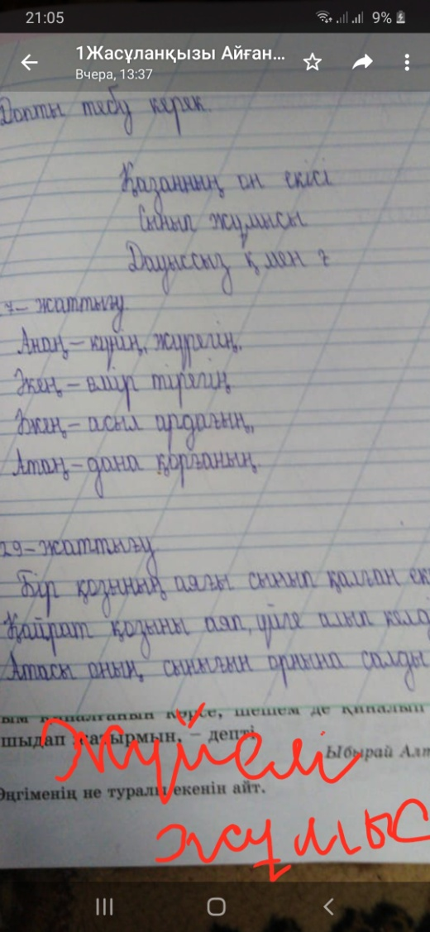
Жазбаша кері байланыс түрі
Жүйелі жұмыс!
Жарайсың!

